Slide 1
LA PROTECTION DES ACTIFS IMMATERIELS
Chapitre 3
Notes:
© Copyright Showeet.com – Free PowerPoint Templates

Slide 2
Aperçu du sujet
Les actifs immatériels sont devenus des éléments essentiels du patrimoine des entreprises dans l'ère numérique.
Ces biens, tels que les logiciels, les bases de données, ou encore les noms de domaine, nécessitent une protection juridique spécifique pour assurer leur valorisation et leur exploitation en toute sécurité.
Le cadre légal est indispensable pour éviter les abus, les copies illégales, ou l'exploitation non autorisée de ces créations.
Notes:
© Copyright Showeet.com – Free PowerPoint Templates

Slide 3
Importance de la protection des actifs immat
Garantir l'exclusivité : Protéger ces actifs permet de maintenir un avantage concurrentiel en empêchant leur exploitation par des tiers.
Préserver les investissements : Le temps, les ressources et les efforts investis dans la création de logiciels, de bases de données ou de sites web doivent être protégés contre le piratage ou l'usage frauduleux.
Valorisation commerciale : Les entreprises peuvent monétiser leurs actifs immatériels grâce à des licences ou à la vente d’usages limités.
Notes:
© Copyright Showeet.com – Free PowerPoint Templates

Slide 4
Objectifs
Comprendre le droit d’auteur et ses applications sur les œuvres de l’esprit comme les logiciels et les sites web.
Appréhender l’importance des noms de domaine dans la stratégie numérique des entreprises et comment les protéger efficacement.
Explorer la protection des bases de données, leur double régime juridique, et leur valorisation.
Analyser les licences logicielles, leur rôle dans la protection des logiciels et la gestion de leur utilisation par des tiers.
Notes:
© Copyright Showeet.com – Free PowerPoint Templates

Slide 5
Plan
01
Définitions
04
Les bases de données et leurs protection
02
Droits d’auteurs et actifs immatériels
05
Les logiciels et les droits d’utilisation
03
Le nom de domaine et sa protection
06
Exercices
Notes:
© Copyright Showeet.com – Free PowerPoint Templates

Slide 6
Définitions
01
Ce que l'on conçoit bien s'énonce clairement, Et les mots pour le dire arrivent aisément.
Notes:
© Copyright Showeet.com – Free PowerPoint Templates

Slide 7
Définitions
Actifs immatériels : Ce sont des biens qui, contrairement aux biens physiques comme une voiture ou un ordinateur, n'existent pas sous forme matérielle.
Droit d’auteur : C’est un ensemble de droits légaux qui protègent les œuvres originales.
Droits d’utilisation : Il s'agit des permissions accordées par le titulaire des droits (comme l’auteur) pour que d'autres personnes puissent utiliser un actif immatériel.
Notes:
© Copyright Showeet.com – Free PowerPoint Templates

Slide 8
Définitions
Services numériques : Ce sont les services que nous utilisons via Internet, comme des applications sur nos téléphones, des sites web ou des plateformes de stockage en ligne (comme le "cloud").
Applications : Ce sont des programmes informatiques que tu utilises pour effectuer une tâche spécifique sur ton téléphone, ta tablette ou ton ordinateur.
Licence : Une licence est un contrat par lequel le créateur d'une œuvre (comme un logiciel) permet à d'autres personnes d’utiliser son travail, selon certaines conditions.
Notes:
© Copyright Showeet.com – Free PowerPoint Templates

Slide 9
Définitions
Propriété intellectuelle : Il s'agit d'un domaine du droit qui protège les créations de l’esprit.
Contrefaçon : C’est lorsqu'une personne utilise un actif immatériel protégé (comme une chanson ou un logo) sans avoir obtenu l’autorisation du détenteur des droits.
Notes:
© Copyright Showeet.com – Free PowerPoint Templates

Slide 10
Définitions
Nom de domaine : Une adresse unique qui identifie un site web sur Internet (ex. : www.monentreprise.fr).
Base de données : Un ensemble d’informations structuré de manière à être facilement accessible et manipulable.
Logiciel : Un programme informatique protégé par le droit d’auteur, qui inclut également les interfaces, les codes source et les fonctionnalités.
Notes:
© Copyright Showeet.com – Free PowerPoint Templates

Slide 11
Droits d’auteurs et actifs immateriels
02
B**** Better Have My Money !
Notes:
© Copyright Showeet.com – Free PowerPoint Templates

Slide 12
Définition du droit d’auteur
Notes:
© Copyright Showeet.com – Free PowerPoint Templates

Slide 13
Définition du droit d’auteur
Le droit d'auteur est un ensemble de règles juridiques visant à protéger les œuvres de l'esprit. Il se compose de deux volets principaux :
Droit moral : Il permet à l’auteur de revendiquer la paternité de son œuvre et de s'opposer à toute modification ou déformation qui pourrait nuire à son intégrité. Ce droit est perpétuel, inaliénable et imprescriptible.
Droits patrimoniaux : Ils permettent à l’auteur d’exploiter commercialement son œuvre par la reproduction, la représentation, ou l’adaptation. Ces droits sont limités dans le temps (généralement 70 ans après la mort de l'auteur) et peuvent être cédés ou concédés sous licence.
Notes:
© Copyright Showeet.com – Free PowerPoint Templates

Slide 14
Importance pour l’entreprise
Notes:
© Copyright Showeet.com – Free PowerPoint Templates

Slide 15
Importance pour l’entreprise
Pourquoi le droit d'auteur est crucial pour une entreprise :
Protection de l’investissement : Le développement d’un logiciel, d’un site web ou d’une base de données représente un investissement en temps, en ressources humaines et en technologies. Le droit d’auteur permet de protéger cet investissement contre toute utilisation illégale.
Contrôle de l’usage : Il confère à l’entreprise un contrôle total sur l'exploitation de ses œuvres (reproduction, distribution, modification). Cela empêche des tiers de copier ou d’utiliser ces créations sans autorisation.
Monétisation des créations : Grâce au droit d'auteur, l'entreprise peut générer des revenus en concédant des licences d’utilisation ou en vendant ses créations sans céder la propriété intellectuelle totale.
Avantage concurrentiel : Protéger les actifs immatériels permet de maintenir une position unique sur le marché, en évitant que des concurrents ne profitent gratuitement du travail créatif de l’entreprise.
Notes:
© Copyright Showeet.com – Free PowerPoint Templates

Slide 16
Cas : DevSolutions
DevSolutions développe un logiciel innovant pour la gestion des ressources d’une entreprise. Grâce au droit d’auteur, elle détient tous les droits sur ce logiciel : elle peut décider qui a le droit de l’utiliser, dans quelles conditions (contrat de licence), et elle peut interdire toute reproduction, vente ou modification sans son autorisation.
Si DevSolutions néglige de faire respecter ses droits et que le logiciel est copié par un concurrent qui l’utilise sans autorisation, l’entreprise subit une perte directe : son concurrent profite de son travail sans avoir investi dans sa création. De plus, le marché pourrait être inondé de versions illégales, ce qui dévalorise l’œuvre et réduit sa rentabilité.
Pour protéger ses actifs, DevSolutions doit donc être proactive : elle peut déposer le code source auprès d’un organisme comme l’INPI pour renforcer la preuve de création et stipuler dans les contrats de travail ou de prestation que les droits sur le logiciel appartiennent exclusivement à l’entreprise. Si une violation survient, elle pourra engager une action en contrefaçon, demander des dommages et intérêts, et obtenir l’arrêt de l’exploitation illicite.
Notes:
© Copyright Showeet.com – Free PowerPoint Templates

Slide 17
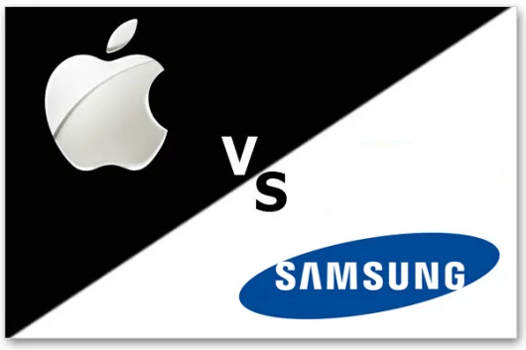
Question ?
Que se passerait-il si Samsung copiait le design d’Apple ?
Options possibles :
A. Perte de clients
B. Diminution des revenus
C. Baisse de l’avantage concurrentiel
Notes:
Toutes les réponses précédentes (bonne réponse).

Slide 18
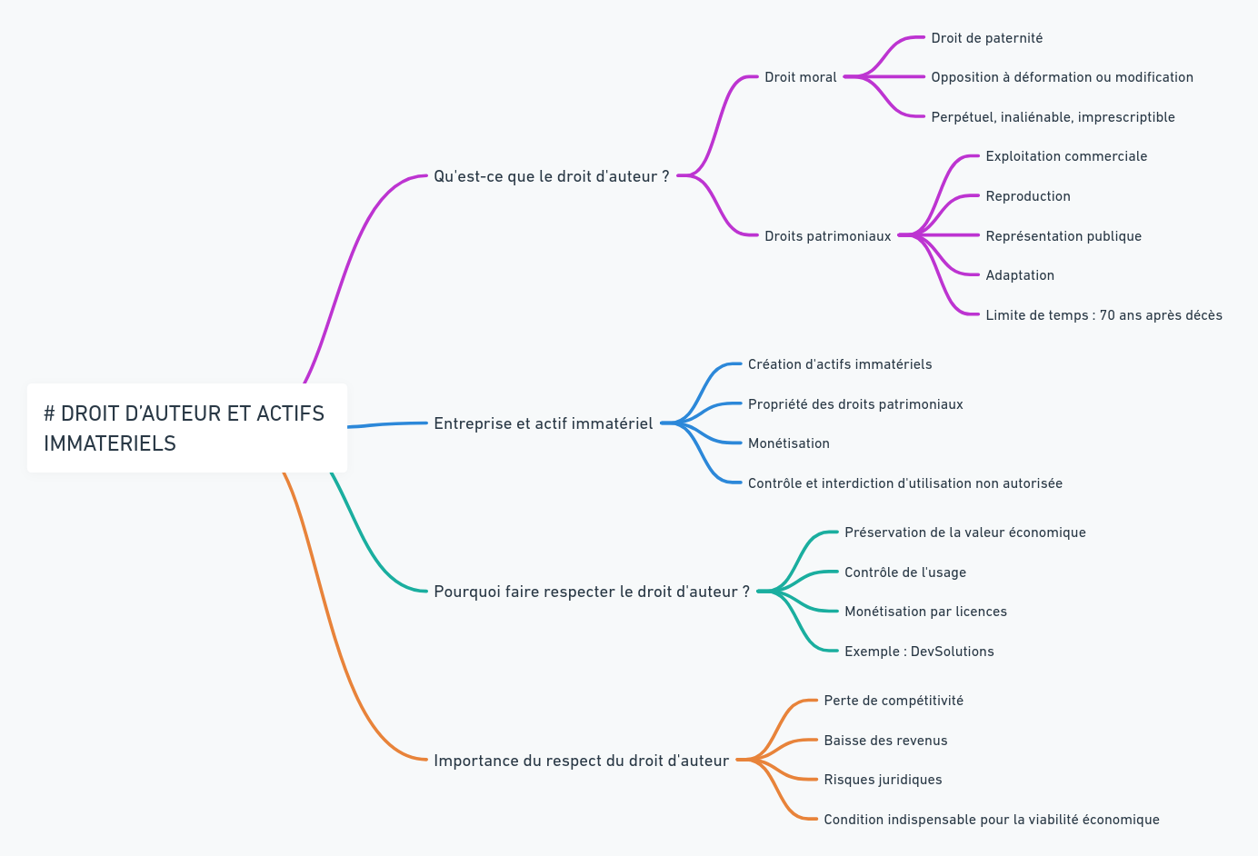
MindMap
Notes:
Toutes les réponses précédentes (bonne réponse).

Slide 19
Noms de Domaine et leur Protection
03
We need protection !
Notes:
© Copyright Showeet.com – Free PowerPoint Templates

Slide 20
Qu'est-ce qu'un Nom de Domaine ?
Notes:
© Copyright Showeet.com – Free PowerPoint Templates

Slide 21
Qu'est-ce qu'un Nom de Domaine ?
Un nom de domaine est une adresse unique qui permet de localiser un site web sur Internet (ex. : www.google.com). C'est l'équivalent numérique d'une adresse physique et un élément clé de l'identité en ligne d'une entreprise.
Lien entre nom de domaine et image de marque :
Identité numérique : Un nom de domaine bien choisi reflète directement l’identité et la réputation de l'entreprise, tout comme une marque.
Visibilité en ligne : C'est la première chose que les clients ou partenaires voient en ligne. Un nom de domaine mémorable et pertinent renforce la crédibilité et la notoriété de l’entreprise.
Confiance des clients : Un nom de domaine officiel et bien protégé inspire confiance et aide à éviter la confusion avec des sites frauduleux.
Notes:
© Copyright Showeet.com – Free PowerPoint Templates

Slide 22
Pourquoi Protéger ?
Notes:
© Copyright Showeet.com – Free PowerPoint Templates

Slide 23
Pourquoi Protéger ?
Raisons de protéger un nom de domaine :
Préserver l'identité numérique : Sans protection, des tiers peuvent enregistrer des noms de domaine similaires pour détourner du trafic, causant une confusion auprès des clients.
Éviter le cybersquatting : Pratique consistant à enregistrer des noms de domaine proches ou identiques à des marques reconnues pour en tirer profit.
Assurer l'exclusivité d'usage : Un nom de domaine bien protégé garantit que l'entreprise est la seule à l'utiliser pour ses activités commerciales, évitant ainsi que des concurrents ne capitalisent sur sa réputation.
Notes:
© Copyright Showeet.com – Free PowerPoint Templates

Slide 24
Cas LuxEnergie
LuxEnergie est spécialisée dans l'énergie renouvelable, Elle enregistre le nom de domaine luxeenergie.com pour son site web principal. En raison de la notoriété croissante de l'entreprise, un concurrent tente d'enregistrer un nom de domaine similaire : luxeenergie.fr. L’objectif du concurrent est clair : attirer une partie des clients qui recherchent le site officiel de LuxEnergie pour les rediriger vers ses propres produits.
Si LuxEnergie n'a pas enregistré la version .fr de son nom de domaine, elle peut se retrouver dans une situation délicate. Les clients, croyant visiter le site officiel, pourraient être trompés, ce qui nuirait à l'image de LuxEnergie. Heureusement, en se basant sur la notoriété de la marque "LuxEnergie" et les protections associées à son nom de domaine principal, l’entreprise peut initier une action en justice pour contrefaçon de marque et cybersquatting, ou utiliser la procédure UDRP pour récupérer le nom de domaine.
Pour éviter ce genre de situation, LuxEnergie aurait pu, dès le départ, anticiper en enregistrant non seulement luxeenergie.com, mais aussi les variantes .fr, .net, et même les erreurs d'orthographe courantes ou des termes associés (ex. : luxenergie-renewable.com).
Notes:
© Copyright Showeet.com – Free PowerPoint Templates

Slide 25
Conseils pour protéger
Notes:
© Copyright Showeet.com – Free PowerPoint Templates

Slide 26
Conseils pour Protéger
Quelles mesures pouvez-vous prendre pour protéger votre nom de domaine ?
Enregistrer toutes les variantes principales : Enregistrez le nom de domaine dans différentes extensions (.com, .fr, .net) pour éviter que d’autres ne le fassent à votre place.
Mettre en place une veille active : Surveillez régulièrement les nouveaux enregistrements de noms de domaine proches du vôtre.
Utiliser des services de protection : Des services spécialisés permettent de surveiller et d'alerter sur toute tentative de cybersquatting.
Agir en cas de litige : Utilisez la procédure UDRP (Uniform Domain-Name Dispute-Resolution Policy) pour récupérer un nom de domaine enregistré abusivement.
Notes:
© Copyright Showeet.com – Free PowerPoint Templates

Slide 27
Bases de Données et leur Protection
04
We also need protection !
Notes:
© Copyright Showeet.com – Free PowerPoint Templates

Slide 28
Qu'est-ce qu'une Base de Données ?
Notes:
© Copyright Showeet.com – Free PowerPoint Templates

Slide 29
Qu'est-ce qu'une Base de Données ?
Qu'est-ce qu'une Base de Données ?
Une base de données est un ensemble structuré d’informations, organisé de manière à faciliter leur accès, gestion et mise à jour. Elle peut contenir des informations telles que des données clients, des informations produits ou des données techniques.
Protections juridiques des Bases de Données :
Droit d’auteur : Protège la structure originale de la base de données, si elle reflète un effort créatif dans son organisation ou présentation.
Droit sui generis : Protège les investissements (financiers, techniques, humains) réalisés pour la constitution de la base, en interdisant l'extraction et la réutilisation de parties substantielles sans autorisation.
Notes:
© Copyright Showeet.com – Free PowerPoint Templates

Slide 30
Cas : DataMark
Une société de marketing digital appelée "DataMark"a développé au fil des années une base de données regroupant des informations détaillées sur des millions de clients potentiels (noms, adresses e-mail, préférences d'achat, comportements en ligne, etc.). Cette base est devenue un atout stratégique pour DataMark, car elle lui permet de proposer des campagnes marketing ciblées et efficaces.
Grâce à la protection par le droit sui generis du producteur de bases de données, DataMark bénéficie d’un monopole sur l'extraction et la réutilisation de ces informations. Cela signifie qu'une autre entreprise ne peut pas copier ou extraire une partie substantielle de cette base de données, même si les données elles-mêmes (noms, adresses, etc.) ne sont pas en soi originales. Si une société concurrente tente de récupérer une partie significative des informations de cette base, DataMark pourrait engager une action en justice pour violation de son droit de producteur de base de données.
De plus, DataMark peut exploiter commercialement cette base en concédant des licences à d'autres entreprises, leur permettant d'accéder à certaines informations sous conditions (par exemple, en échange de redevances ou de frais d'abonnement). Cette valorisation économique n'est possible que parce que DataMark a pris le soin de protéger sa base de données.
Notes:
© Copyright Showeet.com – Free PowerPoint Templates

Slide 31
Quels sont les avantages de protéger une base de données ?
Notes:
© Copyright Showeet.com – Free PowerPoint Templates

Slide 32
Quels sont les avantages de protéger une BDD ?
Protection contre la concurrence : Les entreprises concurrentes ne peuvent pas copier ou exploiter les données sans autorisation.
Valorisation des données : Une base de données protégée peut être monétisée via des licences d’utilisation ou des services d’accès payants.
Avantage concurrentiel : Les données organisées et protégées permettent à l’entreprise de rester compétitive en exploitant des informations stratégiques exclusives.
Notes:
© Copyright Showeet.com – Free PowerPoint Templates

Slide 33
Protection des logiciels par le droit d'auteur
05
Software is soft !
Notes:
© Copyright Showeet.com – Free PowerPoint Templates

Slide 34
Protection des logiciels par le droit d'auteur
Les logiciels sont considérés comme des œuvres de l’esprit et sont donc protégés par le droit d’auteur. Cette protection couvre :
Le code source du logiciel.
La structure et l’organisation du programme.
L'interface utilisateur s'il y a un effort créatif.
Cela empêche toute copie, modification ou distribution sans autorisation, protégeant ainsi l'investissement de l'entreprise.
Notes:
© Copyright Showeet.com – Free PowerPoint Templates

Slide 35
Types de licences
Notes:
© Copyright Showeet.com – Free PowerPoint Templates

Slide 36
Types de licences
Les logiciels sont souvent distribués sous différentes licences, définissant précisément ce que les utilisateurs peuvent ou ne peuvent pas faire. Voici les principaux types :
Licence utilisateur unique : L'utilisation du logiciel est limitée à une seule personne ou machine.
Licence multi-utilisateurs : Le logiciel peut être utilisé par plusieurs utilisateurs ou sur plusieurs machines, selon les termes du contrat.
Licence Open Source : Le code source du logiciel est rendu accessible, permettant à d'autres de le modifier et de le redistribuer, sous certaines conditions.
Licence SaaS (Software as a Service) : Le logiciel est accessible en ligne via un abonnement, sans installation locale sur l’ordinateur.
Notes:
© Copyright Showeet.com – Free PowerPoint Templates

Slide 37
Cas : ProManage et ProjectMaster
ProManage décide d'acheter une licence pour un logiciel de gestion de projets appelé "ProjectMaster". Plutôt que de devenir propriétaire du logiciel, ProManage obtient une licence d’utilisation.
Ce contrat de licence stipule que ProManage peut installer ProjectMaster sur un maximum de 10 postes de travail dans ses bureaux et que seules les personnes autorisées par l’entreprise peuvent l'utiliser. Si ProManage souhaite étendre l'utilisation du logiciel à 20 postes, elle devra acheter des licences supplémentaires.
En outre, la licence peut interdire certaines actions spécifiques : par exemple, elle peut interdire à ProManage de modifier le code source de ProjectMaster ou de le revendre à une autre entreprise. Si ProManage enfreint ces conditions, elle pourrait être tenue responsable d'une violation de la licence, exposée à des poursuites judiciaires et à des sanctions financières.
Notes:
© Copyright Showeet.com – Free PowerPoint Templates

Slide 38
Avantages des licences logicielles
Revenus continus : Les licences permettent de générer des revenus réguliers, notamment via des abonnements (ex : SaaS).
Protection contre le piratage : La licence précise qui peut utiliser le logiciel et dans quelles conditions, réduisant les risques de copie ou d'utilisation non autorisée.
Contrôle de la distribution : Le créateur garde un contrôle total sur la diffusion de son logiciel et peut définir des limites d'utilisation.
Notes:
© Copyright Showeet.com – Free PowerPoint Templates

Slide 39
EXERCICES
06
Play hard, Work hard !
Notes:
© Copyright Showeet.com – Free PowerPoint Templates

